Slide 1
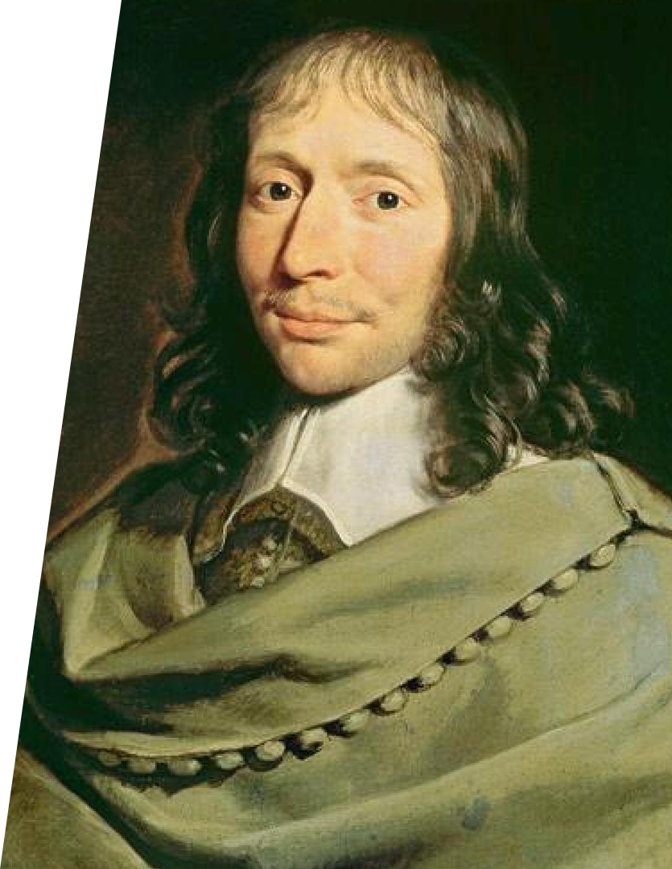
Давление твердых тел, жидкостей и газов. Закон Паскаля (практика)
Блез Паскаль

Slide 2
Задача 1. В четыре сосуда, вертикальные сечения которых показаны на рисунке, налита вода. Одна клеточка на рисунке соответствует 10 см. В каком из этих сосудов гидростатическое давление на дно максимально и чему оно равно?
РЕШЕНИЕ
Гидростатическое давление — давление неподвижной жидкости, обусловленное ее весом: $p=ρgh$.
Давление жидкости на дно не зависит от формы сосуда, а определяется только высотой уровня жидкости и ее плотностью.
$$p_{3}≈1000 \frac{кг}{м^{3}}∙10 \frac{м}{с^{2}}∙0,5 м$$
1
2
3
4
$$=5000 Па$$
$$=5 кПа.$$
ОТВЕТ: гидростатическое давление максимальное в сосуде №3 и равно 5 кПа.

Slide 3
$$ρ_{к}=2500 \frac{кг}{м^{3}}$$
Задача 2. Однородный кубик с ребром 10 см и плотностью 2500 кг/м³ лежит на дне сосуда с водой, высота уровня которой над верхней гранью кубика равна 20 см. Атмосферное давление равно 100 кПа. Определите силу давления кубика на дно сосуда. Считать, что вода под кубик не подтекает.
$$a=0,1 м$$
$$ρ_{в}=1000 \frac{кг}{м^{3}}$$
$$h=0,2 м$$
$$p_{0}={10}^{5} Па$$
$$F_{д}= ?$$
ДАНО
РЕШЕНИЕ
$$a=0,1 м$$
Сила давления кубика:
$$F_{д}=pS+mg$$
$$=\left(p_{0}+ρ_{в}gh\right)a^{2}+ρ_{к}a^{3}g.$$
$$=a^{2}\left(p_{0}+ρ_{в}gh+ρ_{к}ga\right).$$
$$ρ_{к}=2500 \frac{кг}{м^{3}}$$
Закон Паскаля:
$$p=p_{0}+p_{гидр}$$
$$=p_{0}+ρ_{в}gh.$$
$$ρ_{в}=1000 \frac{кг}{м^{3}}$$
Гидростатическое давление:
$$p_{гидр}=ρgh.$$
$${\vec{F}}_{вн}$$
Площадь основания кубика:
$$S=a^{2}.$$
$$h=0,2 м$$
Масса кубика:
$$m=ρ_{к}V$$
$$=ρ_{к}a^{3}.$$
$$m\vec{g}$$
$$p_{0}={10}^{5} Па$$
$$F_{д}≈{\left(0,1 м\right)}^{2}∙\left({10}^{5} Па+1000\frac{кг}{м^{3}}∙10\frac{м}{с^{2}}∙0,2 м+2500\frac{кг}{м^{3}}∙10\frac{м}{с^{2}}∙0,1 м\right)$$
$$=1045 Н.$$
$$F_{д}= ?$$
ОТВЕТ: F_{д} = 1045 Н.

Slide 4
$$R=500 м$$
$$υ=220 \frac{м}{с}$$
Задача 3. Самолет совершает «мертвую петлю» радиусом 500 м со скоростью 792 км/ч. Определите давление бензина на дно бака, заполненного до высоты 1 м, в верхней точке «мертвой петли».
$$F_{д}= ?$$
$$ρ=700 \frac{кг}{м^{3}}$$
$$h=1 м$$
ДАНО
РЕШЕНИЕ
$$R=500 м$$
$$=\frac{ρSh\left(\frac{υ^{2}}{R}−g\right)}{S}$$
$$p=\frac{F_{д}}{S}$$
$$=ρh\left(\frac{υ^{2}}{R}−g\right).$$
$$υ=220 \frac{м}{с}$$
Давления бензина:
$$ρ=700 \frac{кг}{м^{3}}$$
Основное уравнение динамики:
$$m{\vec{a}}_{ц}=\vec{N}+m\vec{g}.$$
$$h=1 м$$
$$Oy: ma_{ц}=N+mg$$
$$⟹N=m\left(a_{ц}−g\right)$$
$$=F_{д}.$$
$$F_{д}= ?$$
$$a_{ц}=\frac{υ^{2}}{R}.$$
Центростремительное ускорение:
$$\vec{N}$$
$${\vec{a}}_{ц}$$
$$m\vec{g}$$
Масса бензина:
$$m=ρV$$
$$=ρSh.$$
$$y$$

Slide 5
Задача 3. Самолет совершает «мертвую петлю» радиусом 500 м со скоростью 792 км/ч. Определите давление бензина на дно бака, заполненного до высоты 1 м, в верхней точке «мертвой петли».
ДАНО
РЕШЕНИЕ
$$R=500 м$$
$$=\frac{ρSh\left(\frac{υ^{2}}{R}−g\right)}{S}$$
$$p=ρh\left(\frac{υ^{2}}{R}−g\right).$$
$$=ρh\left(\frac{υ^{2}}{R}−g\right).$$
$$p=\frac{F_{д}}{S}$$
$$υ=220 \frac{м}{с}$$
Давления бензина:
$$p$$
$$ρ=700 \frac{кг}{м^{3}}$$
Основное уравнение динамики:
$$m{\vec{a}}_{ц}=\vec{N}+m\vec{g}.$$
$$p≈700 \frac{кг}{м^{3}}∙1 м∙\left(\frac{{\left(220 \frac{м}{с}\right)}^{2}}{500 м}−10 \frac{м}{с^{2}}\right)$$
$$=700 \frac{кг}{м^{2}}∙86,8 \frac{м}{с^{2}}$$
$$=$$
$$h=1 м$$
$$Oy: ma_{ц}=N+mg$$
$$⟹N=m\left(a_{ц}−g\right)$$
$$=F_{д}.$$
$$F_{д}= ?$$
$$a_{ц}=\frac{υ^{2}}{R}.$$
$$=60760 Па.$$
$$\vec{N}$$
Центростремительное ускорение:
$${\vec{a}}_{ц}$$
$$m\vec{g}$$
Масса бензина:
$$m=ρV$$
$$=ρSh.$$
ОТВЕТ: p = 60760 Па.
$$y$$

Slide 6
$$ρ_{в}=1000 \frac{кг}{м^{3}}$$
Задача 4. В двух сообщающихся сосудах разного диаметра находится вода. В широкий сосуд налили слой масла высотой 7 см, а в узкий — слой бензина высотой 15 см. Определите разность уровней воды в сосудах.
$$ρ_{м}=900 \frac{кг}{м^{3}}$$
$$h_{м}=0,07 м$$
$$ρ_{б}=700 \frac{кг}{м^{3}}$$
$$h_{б}=0,15 м$$
$$∆h= ?$$
ДАНО
РЕШЕНИЕ
$$ρ_{в}=1000 \frac{кг}{м^{3}}$$
$$ρ_{м}=900 \frac{кг}{м^{3}}$$
$$h_{м}=0,07 м$$
$$ρ_{б}=700 \frac{кг}{м^{3}}$$
$$h_{б}=0,15 м$$
$$∆h= ?$$

Slide 7
Задача 4. В двух сообщающихся сосудах разного диаметра находится вода. В широкий сосуд налили слой масла высотой 7 см, а в узкий — слой бензина высотой 15 см. Определите разность уровней воды в сосудах.
ДАНО
РЕШЕНИЕ
$$ρ_{в}=1000 \frac{кг}{м^{3}}$$
Закон сообщающихся сосудов:
$$p_{A}=p_{B}.$$
Давление в точке А:
$$p_{A}=ρ_{б}gh_{б}.$$
$$ρ_{м}=900 \frac{кг}{м^{3}}$$
Давление в точке В:
$$p_{B}=ρ_{в}g∆h$$
$$+ ρ_{м}gh_{м}.$$
$$h_{м}=0,07 м$$
$$h_{б}$$
$$h_{м}$$
Тогда
$$ρ_{б}gh_{б}=ρ_{в}g∆h+ρ_{м}gh_{м};$$
$$ρ_{б}=700 \frac{кг}{м^{3}}$$
$$∆h$$
$$⟹∆h=\frac{\left(ρ_{б}h_{б}−ρ_{м}h_{м}\right)}{ρ_{в}}.$$
$$ρ_{в}∆h=ρ_{б}h_{б}−ρ_{м}h_{м}$$
А
В
$$h_{б}=0,15 м$$
$$∆h=\frac{\left(700 \frac{кг}{м^{3}}∙0,07 м−900 \frac{кг}{м^{3}}∙0,15 м\right)}{1000 \frac{кг}{м^{3}}}$$
$$∆h= ?$$
$$=−0,086 м.$$
ОТВЕТ: Δh = 8,6 см.

Slide 8
$$ρ=13, 6∙{10}^{3}\frac{кг}{м^{3}}$$
Задача 5. Резиновая камера заполнена ртутью и соединена со стеклянной трубкой так, как показано на рисунке. На камеру положили доску массой 0,5 кг и гирю массой 12 кг. Определите высоту столба ртути в трубке, если площадь доски равна 50 см².
$$m_{1}=0,5 кг$$
$$m_{2}=12 кг$$
$$h= ?$$
$$S=5∙{10}^{−3} м^{2}$$
ДАНО
РЕШЕНИЕ
$$ρ=13, 6∙{10}^{3}\frac{кг}{м^{3}}$$
$$⟹ρgh=\frac{\left(m_{1}+m_{2}\right)g}{S}.$$
Закон Паскаля:
$$p_{рт}=p_{д}+p_{г}$$
$$m_{1}=0,5 кг$$
Давление ртути в трубке:
$$pрт=ρgh.$$
$$m_{2}=12 кг$$
$$pд+pг=\frac{\left(m_{1}+m_{2}\right)g}{S}.$$
$$S=5∙{10}^{−3} м^{2}$$
Давление доски и гири:
h
1
пуд
$$h= ?$$
$$h=\frac{m_{1}+m_{2}}{ρS}.$$
Высота столба ртути:
$$h=\frac{0,5 кг+12 кг}{13, 6∙{10}^{3}\frac{кг}{м^{3}}∙5∙{10}^{−3} м^{2}}$$
$$=0,18 м.$$
ОТВЕТ: h = 18 см.

Slide 9
$$h_{1}=0,9 м$$
Задача 6. Малый поршень гидравлического пресса за один ход опускается на 0,9 м, а большой поршень поднимается на 0,01 м. С какой силой действуют на малый поршень пресса, если пресс действует на зажатое в нем тело с силой 100 кН?
$$h_{2}=0,01 м$$
$$F_{1}= ?$$
$$F_{2}={10}^{5} Н$$
ДАНО
РЕШЕНИЕ
$$h_{1}=0,9 м$$
Давление, создаваемое силой $F_{1}$:
$$p_{1}=F_{1}/S_{1}.$$
$$h_{2}=0,01 м$$
Давление, создаваемое силой $F_{2}$:
$$p_{2}=F_{2}/S_{2}.$$
$$F_{2}={10}^{5} Н$$
Закон Паскаля:
$$p_{1}=p_{2}.$$
$$h_{2}$$
$$F_{1}= ?$$
$$\frac{F_{1}}{S_{1}}=\frac{F_{2}}{S_{2}}$$
$$⟹F_{1}=\frac{F_{2}S_{1}}{S_{2}}$$
$$=\frac{F_{2}h_{2}}{h_{1}}.$$
Тогда
$${\vec{F}}_{1}$$
$${\vec{F}}_{2}$$
$$h_{1}$$
$$\frac{S_{1}}{S_{2}}=\frac{h_{2}}{h_{1}}.$$
Условие несжимаемости жидкости:
$$S_{1}h_{1}=S_{2}h_{2}.$$
$$F_{1}=\frac{{10}^{5} Н ∙0,01 м}{0,9 м}$$
$$≈1,1∙{10}^{3} Н.$$
ОТВЕТ: F₁ = 1,1 кН.

Slide 10
Доводы, до которых человек додумывается сам, обычно убеждают его больше, нежели те, которые пришли в голову другим.
Блез Паскаль

